Slide 1
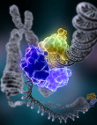
Белки

Slide 2
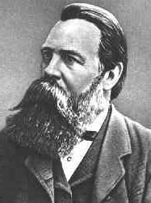
Жизнь –
это способ
существования
белковых тел.
Ф.Энгельс

Slide 4
Н
| O
I. Фишер (1901) R – C – C II. Структура
| OH
NH₂
первичная вторичная третичная четвертичная
III. Функции
- ферментативная
- двигательная
- защитная
- транспортная
- энергетическая
-строительная
V. СВОЙСТВА -запасная
БЕЛКИ
денатурация качественные гидролиз горение IV. Классификация
(превращение в орг-ме)
биуретовая ксантопротеиновая
реакции

Slide 5
Белок – это высокомолекулярное органическое соединение, представляющее собой биополимер, состоящий из мономеров, которыми являются аминокислоты соединенные пептидной связью.

Slide 6
Белки, входящие в состав живых организмов:
* альбумин - яичный белок
* кератин - рога, шерсть
* коллаген - кожа
* гемоглобин - кровь
* фибрин, фибриноген - кровь
* пепсин - желудочный сок
* миозин,актин - мышцы
* родопсин - зрительный пурпур(палочки)
* инсулин - поджелудочная железа

Slide 7
Фишер Эмиль Герман (1852-1919)
1901г.- в продуктах расщепления белков открыл пролин, валин.
1902г.- экспериментально доказал, что аминокислоты связываются , образуя соединения называнные им полипептидами.

Slide 8
Аминокислоты- азотсодержащие органические вещества, молекулы которых содержат две функциональные группы: 1. аминогруппу(NH₂ ), 2. карбоксильную группу( СООН), связанных с углеводородным радикалом.

Slide 9
Общая формула аминокислот
H O
R C C
NH2 OH

Slide 10
Аминокислоты
H H O
H C C C
H NH₂ OH
Основными структурными компонентами белков являются аминокислоты.
2 аминопропионовая кислота

Slide 11
Образование пептидной связи
Аминокислоты могут реагировать друг с другом: карбоксильная группа одной аминокислоты реагирует с аминогруппой другой аминокислоты с образованием пептидной связи и молекулы воды.
NH₂ – CH₂ – COOH + NH₂ – CH₂ – COOH =
NH₂ – CH₂ – CO – NH – CH₂ – COOH + H₂O
Связь – CO – NH – , соединяющая отдельные аминокислоты в пептид, называется пептидной или амидной.

Slide 12
Качественный состав белков
В состав белковых веществ входят: углерод, водород, кислород, азот, сера, фосфор.
Гемоглобин – C₃₀₃₂H₄₈₁₆O₈₇₂N₇₈₀S₈Fe₄.
Молекулярная масса белков колеблется от нескольких тысяч до нескольких миллионов.
Mr белка яйца = 36 000, Mr белка мышц = 1 500 000

Slide 13
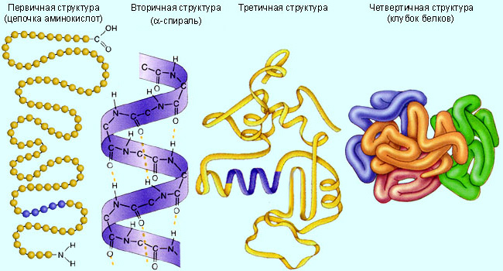
Структуры белка

Slide 14
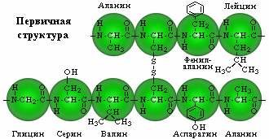
Первичная структура – последовательность чередования аминокислотных остатков в полипептидной цепи.

Slide 15
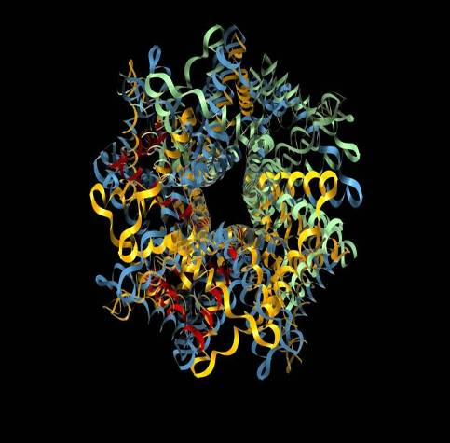
Вторичная структура – возникает за счет скручивания первичной структуры в спираль за счет водородных связей между соседними витками или звеньями. Такую структуру имеют фибриллярные белки (коллаген; фибриноген; миозин,)

Slide 16
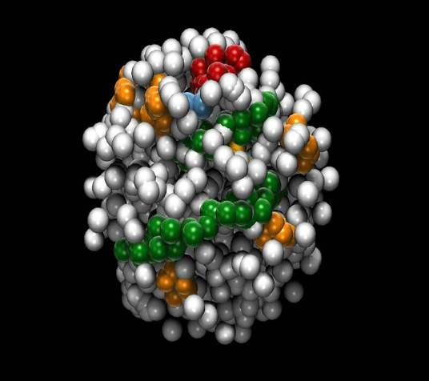
Третичная структура – это глобулярная форма, образующаяся за счет гидрофобных связей между радикалами аминокислот вторичной структуры. Такую структуру имеют глобулярные белки (альбумины, глобулины)

Slide 17
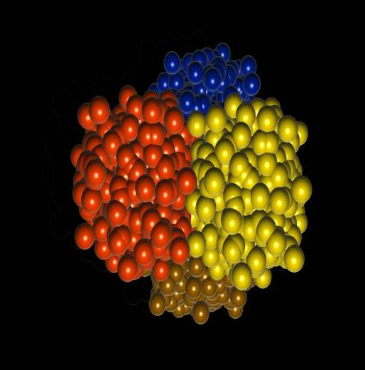
Четвертичная структура – представляет собой объединение нескольких глобул с третичной структурой в единый конгломерат
Четыре глобулы
связаны атомом
железа имеет
белок гемоглобин.

Slide 18
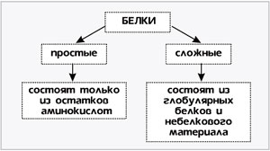
Классификация белков
Все белки разделяют на две большие группы — простые ( протеины) и сложные белки (протеиды).

Slide 19
Классификация белков
Белки могут быть как растворимы, так и нерастворимы в воде в зависимости от их состава и структуры.

Slide 20
Функции белков
Функция | Определение | Пример
1. Строительная | Материал клетки | Коллаген
2. Транспортная | Переносят различные вещества | Гемоглобин
3. Защитная | Обезвреживают защитные вещества | Иммуноглобулин, интерферрон
4. Каталитическая | Ускоряют протекание химических реакций в организме | Все ферменты, н-р, рибонуклеаза
5. Двигательная | Выполняют все виды движений | Миозин, актин
6. Регуляторная | Регулируют обменные процессы | Гормоны, н-р, инсулин
7. Энергетическая | Обеспечивает клетки энергией | Все белки (1грамм= 17,8кДж)
8. Запасная | Запасается впрок | Белок молока казеин, зеин семян кукурузы

Slide 21
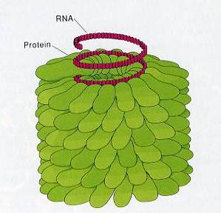
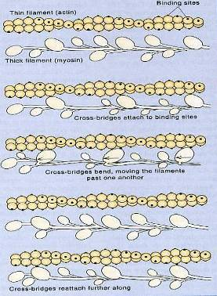
Двигательная функция
Функции белков
Структурная функция

Slide 22
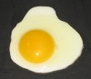
Химические свойства белков
1. Гидролиз (кислотно-основный, ферментативный), в результате которого образуются аминокислоты.
2. Денатурация – нарушение природной структуры белка под действием нагревания или химических реагентов.
3. Горение. Белки горят с образованием азота, углекислого газа, воды и других веществ.

Slide 23
Свойства белков
Кислоты, щелочи и высокая температура разрушают структуру белков и приводят к их денатурации.
Белки также денатурируют под действием спирта и тяжелых металлов.
Денатурация – процесс необратимый.

Slide 24
Качественные реакции белков:
Качественные реакции служат как для определения принадлежности вещества к классу белков, так и для идентификации входящих в его состав аминокислот

Slide 25
Биуретовая реакция
Определяет наличие пептидной связи в растворе исследуемого соединения.
пептидная связь

Slide 26
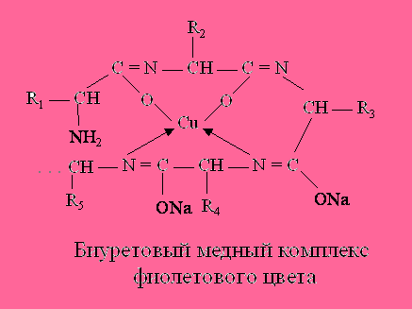
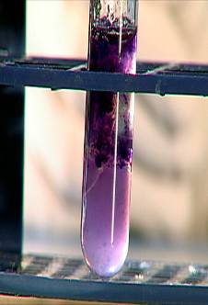
Биуретовая реакция
+CuSO4
+NaOH
Биуретовая реакция протекает так:

Slide 27
Ксантопротеиновая реакция
Определяет присутствие в белке аминокислот :
1. триптофана,
2. фенилаланина,
3. тирозина,
4.гистидина.

Slide 28
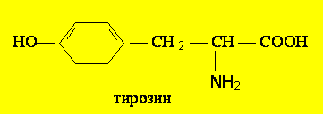
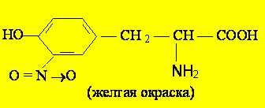
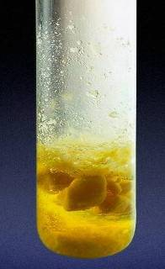
Ксантопротеиновая реакция
+HNO₃
При действии концентрированной НNО₃ на раствор белка образуется нитросоединение, окрашенное в желтый цвет.

Slide 29
Высокомолекулярные соединения
Состав:
количественный
Mr большая 10³-10⁷
качественный
S P C H O N 0.3%; 0,2%; 50,6%; 6,5%; 21,5%; 15%
Простые
( )
Сложные
( )
- АМФОТЕРНОСТЬ
Кислая среда = по типу щелочи
[белок]⁺ + ОН⁻ = по типу кислоты
- ГИДРОЛИЗ ?…………………………
Качественные реакции
БИУРЕТОВАЯ РЕАКЦИЯ
?
КСАНТОПРОТЕИНОВАЯ РЕАКЦИЯ
?
- ГОРЕНИЕ БЕЛКА ………………………..
- ДЕНАТУРАЦИЯ - ?…………………….
высокая t разрушение радиоактивное облучение 2-3 структуры соли тяжелых Ме
БЕЛКИ-–
Ф/С
Фибриллярные
Н₂О прочны!
Глобулярные
Н₂О ! р-р коллоидный
Превращение белков в организме
_{фер-ты}
Белок → амк → Белок − Q
СО₃, NH₃, мочевина, Н₂О
+ Q
ФУНКЦИИ

Slide 30
Высокомолекулярные соединения
Состав:
количественный
Mr большая 10³-10⁷
качественный
S P C H O N 0.3%; 0,2%; 50,6%; 6,5%; 21,5%; 15%
Простые
(протеины)
Сложные
(протеиды)
- АМФОТЕРНОСТЬ
Кислая среда = по типу щелочи
[белок]⁺ + ОН⁻ = по типу кислоты
- ГИДРОЛИЗ …………………………
Качественные реакции
- БИУРЕТОВАЯ РЕАКЦИЯ
Б. + CuSO₄ + NaOH → фиолетовое окрашивание
………………………………
- КСАНТОПРОТЕИНОВАЯ РЕАКЦИЯ
Б. + HNO₃ → желтое окрашивание
- ГОРЕНИЕ БЕЛКА ………………………..
- ДЕНАТУРАЦИЯ - …процесс разрушения белковой молекулы…………………….
высокая t разрушение
радиоактивное облучение 2-3 структуры
соли тяжелых Ме
Белки— высоко-
молекулярные органические вещества, состоящие из соединённых в цепочку
пептидной связью аминокислот
Ф/С
Фибриллярные
Н₂О прочны!
Глобулярные
Н₂О ! р-р коллоидный
Превращение белков в организме
_{фер-ты}
Белок → амк → Белок − Q
СО₃, NH₃, мочевина, Н₂О
+ Q
ФУНКЦИИ
защитная
транспортная строительная
энергетическая двигательная
ферментативная
регуляторная

Slide 31
Я всегда говорил и не устаю повторять, что мир не мог существовать, если бы был так просто устроен.»
Гете

Slide 32
Домашнее задание: параграфы 26,27

Slide 33
Спасибо
за
внимание

